Slide 1
Programación I
Estructuras DateTime y Timespan C#

Slide 2
Estructura DateTime
La estructura DateTime está definida en el namespace System.
Representa una fecha y, opcionalmente, una hora. Al igual que TimeSpan, cuenta con una precisión de 100 ns (nanosegundos).
Puede representar desde los años 0001 hasta 9999. (Esta característica es fundamental a considerar para aquellas aplicaciones que pueden requerir fechas con años diferentes a ese rango.)

Slide 3
Creación de objetos DateTime.
Ejemplo de uso:
Para crear un objeto de DateTime con una fecha y hora cualquiera, la sintaxis a seguir es la siguiente:
DateTime fechaActual = new DateTime(2016, 6, 1, 6, 34, 53);
O de forma alternativa:
string strFechaActual = "6/1/2016 6:34:53";
DateTime fechaActual = DateTime.Parse(strFechaActual);
En la última línea de código se usa el método Parse que recibe como argumento una cadena de caracteres. Hay que tener en cuenta que en caso de que la fecha representada como cadena de caracteres llegará a ser inválida, se genera una excepción.

Slide 4
Fecha y Hora
Un aspecto adicional a considerar es el de la omisión de la hora:
Cuando esto ocurre la hora por defecto asignada al objeto DateTime recién creado es 0:00 (medianoche).

Slide 5
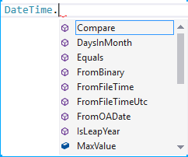
Métodos Estáticos
Los métodos estáticos de DateTime permiten:
- Aritmética de años, meses, días, horas, minutos, segundos, y ticks (cada tick equivalente a 100ns).
- Comparación de fechas
- Conversión de diferentes fuentes
- Determinación de si el año es bisiesto
- Representaciones en otros tipos de datos
- Parseo
Escriba el siguiente código y
observe la documentación
de los métodos.

Slide 6
Otros ejemplos
Ayer
DateTime hoy = DateTime.Today;
DateTime ahora = DateTime.Now;
DateTime ayer = hoy.AddDays(-1);
Último día del año
DateTime ultimoDia = new DateTime(2016 + 1, 1, 1);
Console.WriteLine (ultimoDia.AddDays(-1));
Número de días del mes
El método DaysInMonth permite la obtención del número de días para un año y mes dados:
int dias = DateTime.DaysInMonth(2016, 2);

Slide 7
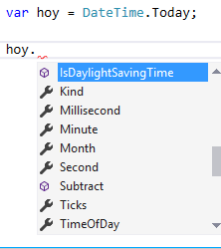
Otros ejemplos
Propiedades.
La estructura DateTime cuenta con una variedad de propiedades para obtener valores como de la fecha como:
Día, Hora, Minutos,
Segundos, Milisegundos
Año, Fecha actual,

Slide 8
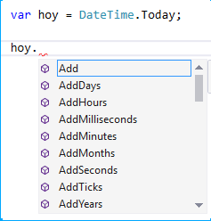
Otros ejemplos
Métodos de instancia.
Asimismo, las instancias de tipo DateTime tienen
muchos métodos disponibles para
modificar el valor de la
estructura.
Agregar Días
Agregar horas
Restar un intervalo de tiempo.
Representación en Strings en
Diferentes formatos.

Slide 9
Representación de variables
La estructura DateTime permite representar variables en String en diferentes formatos, dependiendo la zona horaria del sistema o de los parámetros enviados.
El método ToString permite ingresar parámetros
Ejemplos:
DateTime.Today.ToString(“dd/MM/yyyy”);
DateTime.Today.ToString(“yyyyMMdd”);
DateTime.Today.ToShortDateString();
Para conocer los diferentes formatos válidos ingrese aquí.

Slide 10
Estructura TimeSpan
Representa un intervalo de tiempo.
Un valor TimeSpan valor representa un intervalo de tiempo y puede expresarse como un número determinado de días, horas, minutos, segundos y milisegundos.
La mayor unidad de tiempo que el TimeSpan utiliza para medir la duración es un día.
Los Intervalos de tiempo se miden en días por coherencia, porque el número de días en unidades mayores de tiempo, como meses y años, varía.

Slide 11
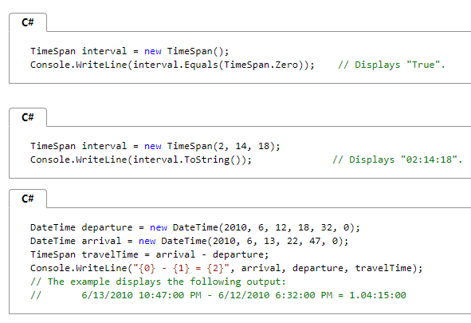
Estructura TimeSpan

Slide 12

Ejemplo de uso.
Cuando se restan dos fechas generalmente se obtiene una variable TimeSpan.
Pruebe en un programa todo el código de ejemplo de estos slides, y verifique las variables con el depurador.

